Slide 1








Etude Départementale du
SUR L’ATTRIBUTION DE L’ALLOCATION ADULTES HANDICAPES DES TRAVAILLEURS D’E.S.A.T. ET SUR LE NIVEAU DES RESSOURCES GLOBALES
Présentée au Groupement le 14/06/2013

Slide 2
Le Groupement Inter-Associatif des Directeurs et des Cadres des E.S.A.T., Foyers d’Hébergements et Entreprises Adaptées de Charente-Maritime est un groupe de travail créé il y a plus de quinze ans.
Ce Groupement se réunit plusieurs fois par an en fonction des projets étudiés et des actions recherchées qu’il se fixe.
Pour mémoire, ce Groupement a permis au début de sa création de mettre en place le travail à temps partiel des travailleurs d’E.S.A.T. (ex C.A.T.) permettant ainsi la création de 33 places pour la mise en place de 66 travailleurs dans le département avec l’accord de la D.D.A.S.S. de l’époque.
Cette nouvelle étude sur les ressources globales des Travailleurs Handicapés par le Groupement est le deuxième. Le premier ayant été réalisé il y a huit ans.

Slide 3
Cette étude départementale a associé l’ensemble des E.S.A.T. de Charente-Maritime qu’ils soient gérés par une Association ou qu’ils soient issus d’un établissement public.
Le Groupement des Directeurs d’E.S.A.T. de Charente-Maritime a vérifié l’évolution des ressources globales des Travailleurs Handicapés en fonction de plusieurs critères : taux d’invalidité, temps plein, temps partiel… afin de réfléchir à leur politique en matière de Ressources Humaines.
Vous trouverez ci-après les premiers constats de cette étude départementale.

Slide 4
Présentation
I – Méthodologie
II – Les résultats compilés de l’étude par Etablissement
III – Traitement des résultats (aide au poste croissante) selon 4 catégories :
→ à temps PLEIN et TI>80% Graphique constats et analyse.
→ à temps plein et TI entre 50 et 79 % Graphique constats et analyse.
→ à temps partiel et TI<80% Graphique constats et analyse.
→ à Temps partiel et TI entre 50 et 79 % Graphique constats et analyse.
IV – Conclusion
V – Les Orientations

Slide 5
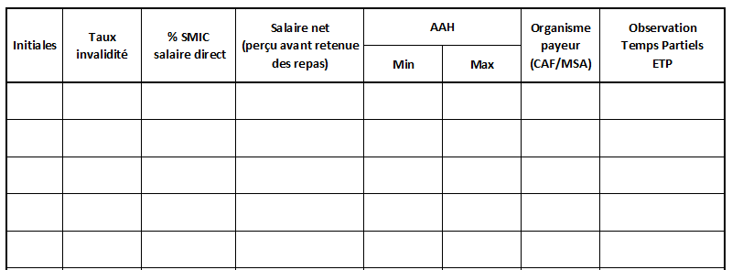
I - Méthodologie
L’enquête a été envoyée par mail aux directeurs d’E.S.A.T de Charente Maritime :
ADEI, ADAPEI, MESSIDOR, OIDR-GAIA 17, ASSOCIATION EMMANUELLE, EPD DES DEUX MONTS, CENTRE HOSPITALIER LA ROCHELLE, APAGESM, NAVICULE BLEUE.
Le tableau suivant a été envoyé à remplir par les établissements pour un minimum de 4 travailleurs d’E.S.A.T, en fonction de l’attribution de l’AAH par rapport au taux d’incapacité (exemples significatifs d’éventuels écarts)
Retour d’enquête pour les 10 ESAT suivants :
ADAPEI 17 : ESAT de Bords, ESAT de Saintes, ESAT Saint Ouen, ESAT Du Marouillet
Centre Hospitalier de La Rochelle : ESAT Le Treuil Moulinier
ASSOCIATION Emmanuelle : ESAT Montandon, ESAT L’œuvre d’Emmanuelle
GAIA 17 : ESAT OIDR
EPD 2 MONTS
ESAT La Navicule Bleue

Slide 6
II - Résultat compilés par établissement (1)

Slide 7
Résultat compilés par établissement (2)

Slide 8
Résultat compilés par établissement (3)

Slide 9
Résultat compilés par établissement (4)

Slide 10
Résultat compilés par établissement (5)

Slide 11
III – Traitement des résultats (aide au poste croissante) :
1ere situation : à temps PLEIN ET TI>80% (45 situations)

Slide 12
GRAPHIQUE :
1ere situation : à temps PLEIN ET TI>80% (45 situations)
Observations :
On aperçoit une variation importante en diminution de l’AAH et des ressources globales.

Slide 13
Observations :
Les variations des ressources globales sont peu significatives, alors que la rémunération salaire direct passe de 5,01 à 10 % d'un ESAT à un autre.
Par exemple : à 5,01 % nous observons une rémunération globale de 1168 € à 1414 € alors qu'à 11,50 % du SMIC, les ressources globales varient de 1179 € à 1195 € et 1187.72 € pour 19.28% du SMIC, au vue des disparités il semblerait qu’il n’y ait peu d'intérêt d'augmenter les salaires des travailleurs du fait des variations de l'AAH.

Slide 14
CONSTATS ET ANALYSE 1ere situation : à temps PLEIN ET TI>80%
Observations :
-En moyenne nous pouvons observer que plus le salaire direct est augmenté par l’E.S.A.T, plus l’AAH diminue, sauf situations exceptionnelles.
On constate des disparités dans l’attribution de l’AAH
(cf. graphique diapo précédente)

Slide 15
CONSTATS ET ANALYSE 1ere situation : à temps PLEIN ET TI>80%
ETABLISSEMENT | % SMIC salaire direct | Salaire net (perçu avant retenue des repas) | AAH | Ressources totales (salaire net +AAH) | Organisme payeur (CAF/MSA) | Situation
ESAT L'ŒUVRE D'EMMANUELLE | 5,01% | 638,36 | 530,17 | 1168,53 | CAF | Foyer Emmanuelle
ESAT LE TREUIL MOULINIER | 10% | 665,14 | 480,81 | 1145,95 | CAF
EPD 2 MONTS | 19,28 % | 806,38 | 381,34 | 1187,72 | CAF | interne
AAH
- 22,58 €
AAH
- 148,83 €
Observations :
A titre d’exemple pour un travailleur à 80% de TI à temps plein : si l’E.S.A.T fait passer sa rémunération de 5 à 10 % afin de récompenser le travail fourni ; on peut s’apercevoir que le travailleur percevra un salaire direct de +26.78 € (665.14-638.36) alors que ses ressources globales diminueront de 1168 € à 1145 € (-23 € de ressources globales) du fait d’une baisse de l’AAH de 22.58 €. Pour un travailleur à 19,28 % du SMIC on constate une AAH de 381,83 € soit une baisse de l’AAH de 148,83 € par rapport au travailleur rémunéré 5.01 % du SMIC.

Slide 16
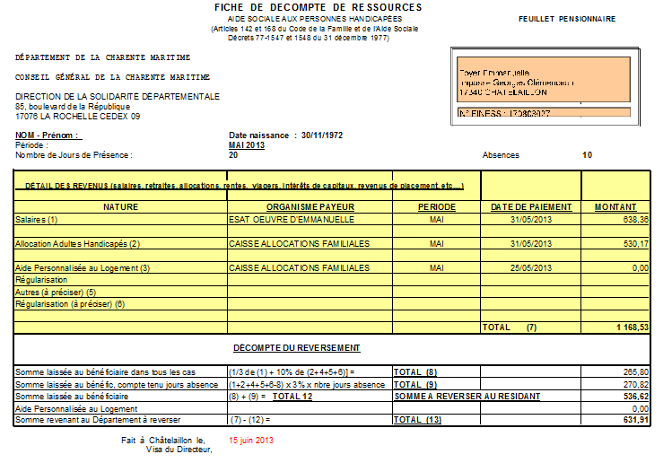
5.01 % SMIC

Slide 17
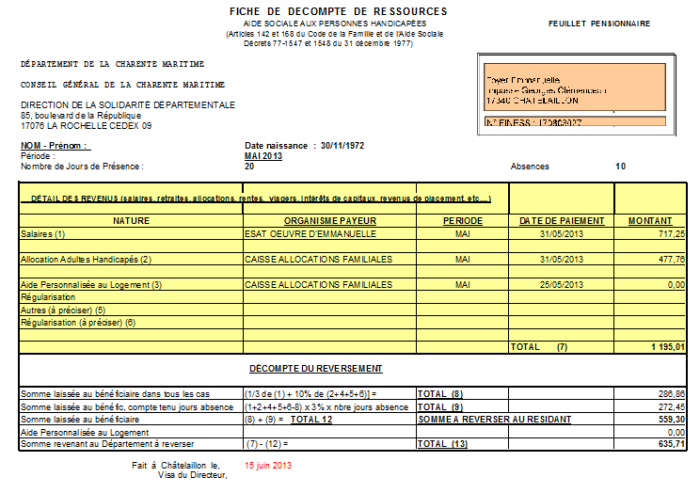
11.50 % SMIC

Slide 18
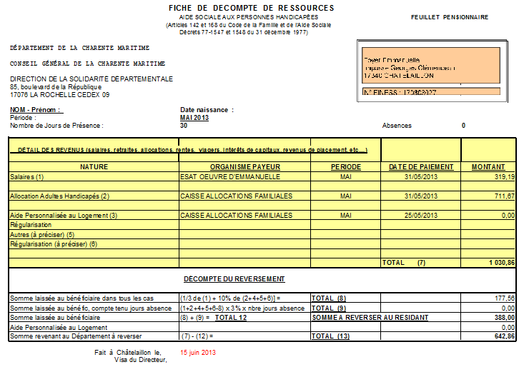
30 JOURS DE PRESENCE

Slide 19
Pour les personnes dont le lieu de résidence est le foyer d’hébergement d’E.S.A.T, l’augmentation du salaire direct par l’activité commerciale va non seulement entraîner une diminution de l’AAH mais en plus elle sera récupérée pour une grande partie par l’aide sociale départementale, donc au final le travailleur n’en bénéficiera pas.
Pour l’E.S.A.T, l’augmentation du salaire direct d’un travailleur de 5.01 à 10 % représente un coût de 103 €. De plus, si cette même personne habite en Foyer d’Hébergement, il ne lui restera pas plus d’argent de poche pour une présence effective de 30 jours /30, soit 388 € par mois (selon la règlementation départementale d’Aide Départementale de Charente Maritime).
Donc au final, peu d’intérêt pour l’E.S.A.T d’augmenter le salaire direct du travailleur.
Pour un E.S.A.T de 50 places, passer la rémunération de 5 à 10 % reviendra à un coût de 61 877 € (0.68 € de charge * 50 personnes * 12 mois * 151,66 €), alors que pour les travailleurs hébergés en Foyer d’E.S.A.T, il n’y aura aucune augmentation de revenu.

Slide 20
III – Traitement des résultats (aide au poste croissante) :
2eme situation : à temps PLEIN ET TI entre 50 et 79 % (66 exemples)

Slide 21
Suite 2eme situation : à temps PLEIN ET TI entre 50 et 79 % (66 EXEMPLES)

Slide 22
Graphique 2eme situation : à temps PLEIN ET TI entre 50 et 79 % (66 EXEMPLES)
Bien que le salaire net varie peu (de 638.56 € minimum et 723.06 € maximum) , on constate d’importantes variations de l’AAH allant de 118,51 € à 776,59 €.

Slide 23
CONSTAT :
Pour les travailleurs d’E.S.A.T dont le taux d’incapacité est compris entre 50 et 79 %, nous observons une nette diminution des revenus globaux, par rapport aux travailleurs qui ont un taux d’invalidité de 80% et plus.
En conclusion, plus le travailleur d’E.S.A.T est « autonome » moins il a de ressources globales. Donc moins de ressources financières pour assumer une vie sociale en autonomie selon ses légitimes aspirations (logement, alimentation,…)

Slide 24
CONSTATS ET ANALYSE: à temps PLEIN ET TI entre 50 et 79 % (59 EXEMPLES)
Observations :
Pour les personnes externes, autonomes en appartement, on constate des disparités importantes dans l’attribution de l’AAH alors que ce sont celles qui ont davantage besoin de ressources.
-Même constat que pour les travailleurs à 1 ETP et TI>80 (cf. diapositive 10), en moyenne nous pouvons observer que plus le salaire direct est augmenté par l’E.S.A.T, plus l’AAH diminue. (cf lignes surlignées)

Slide 25
III – Traitement des résultats (aide au poste croissante) :
3EME SITUATION : à temps partiel ET TI >80% (6 exemples)
Ces exemples permettent de constater une disparité importante pour un travailleur à 0,57 ETP, dont le taux d’incapacité est > 80% : celui-ci dispose de moins de ressources globales que les autres travailleurs de cet exemple alors que son salaire direct est le plus élevé avec 10,35 % du SMIC et que son temps de travail est supérieur (0.37 et 0.50 ETP).

Slide 26
III – Traitement des résultats (aide au poste croissante) :
4eme situation : à temps partiel ET TI ENTRE 50 ET 79% (7 exemples)
On s’aperçoit que 2 personnes à temps partiel peuvent avoir une AAH de plus de 700 € leur permettant d’atteindre des ressources cumulées de 1091 € (50%ETP) à 1201 € (63% ETP) alors qu’une personne à temps plein peut percevoir une AAH de 310.76 € lui permettant un revenu cumulé de 987 € seulement.
(cf. diapositive 6)

Slide 27
5e graphique : A aide au poste egale, a 1 etp
2 courbes 1 etp l’une 50<TI<79 et l’autre TI > 80 (11 exemples)
On peut constater que les personnes qui ont un taux d’invalidité de plus de 80% bénéficient de revenus supérieurs et d’une AAH supérieure à ceux qui ont un TI compris entre 50-79%. L’écart le plus significatif en € pour un même salaire direct peut atteindre jusqu’à 382 € dans l’attribution de l’AAH (cf. tableau diapositive suivante).

Slide 28
11 exemples significatifs comparaison attribution aah

Slide 29
conclusion
De manière générale, nous pouvons observer que plus le salaire direct est augmenté par l’E.S.A.T, plus l’AAH diminue. Il n’y aurait donc pas d’intérêt à augmenter le salaire direct en % du SMIC pour les travailleurs d’E.S.A.T et pour l’E.S.A.T lui-même
D’autre part, nous savons qu’à chaque augmentation du salaire direct, l’AAH diminue l’année suivante. Une prime allouée en cours d’année vient donc diminuer l’AAH l’année suivante.
En conclusion, plus on augmente le salaire direct des travailleurs d’E.S.A.T, plus la charge commerciale sera importante en comparaison avec le revenu restant pour le travailleur (cumul salaire). L’E.S.A.T paye 103.13 € par travailleur et par mois pour une augmentation de 5% du SMIC. Le travailleur percevra 58.46 € sur le salaire net, mais l’AAH ramènera le revenu global des ressources (Salaire net + AAH) à seulement 39.05€ de majoration.
Si l’on considère les ressources des personnes hébergées en foyer, celles-ci ne bénéficient pas de l’augmentation si elles sont présentent 30j/30. D’autre part, si elles sont présentent 20 jours /30 , elles ne percevront que 22.68 € de ressources supplémentaires mensuellement (536.62-559.30€=22.68 €).
De surcroit, pour les personnes dont le lieu de résidence est le foyer d’hébergement d’E.S.A.T, l’augmentation du salaire direct par l’activité commerciale entraîne non seulement une diminution de l’AAH mais en plus elle est récupérée pour grande partie par l’aide sociale départementale. Donc au final le travailleur n’en bénéficie pas. Cela s’explique par l’application des Décrets 1577 et 1578 du 31 décembre 1977 : En foyer d’hébergement tous les revenus de la personne en situation de handicap sont reversés au Département, seulement 1/3 du salaire et 10 % de ses autres ressources lui sont reversées (sauf l’allocation au logement qui est intégralement reversée au Département).

Slide 30
Conclusion
Cette analyse fait ressortir qu’une augmentation de 1% passant le salaire du travailleur de 5 à 6% représente un coût pour l’E.S.A.T de 20.62 € par mois et que la personne ne récupère que 7.81€ par mois.
Une augmentation de 5% de la masse brute d’un ESAT de 50 travailleurs représente un coût supplémentaire de 61 877 € par an. L’E.S.A.T doit donc dégager une marge brute de 61 877 € en augmentant son activité et son chiffre d’affaires.
Considérant que les travailleurs ne récupéreront que 7.81 € net par mois, il est peu intéressant pour les ESAT d’avoir une politique de progression de la masse salariale au vue du retour pour les personnes accompagnées et sachant que cette politique entraîne une surcharge de travail pour les travailleurs et l’encadrement.

Slide 31
Les orientations
Le groupement a contacté les Responsables de la CAF afin d’obtenir des réponses quand aux disparités importantes dans l’attribution de l’AAH aux travailleurs d’E.S.A.T.
Le groupement est dans l’attente de la réponse de la CAF.
Envisager d’autres moyens de rétribution pour les travailleurs d’E.S.A.T comme les avantages sociaux, les chèques cadeaux, tickets restaurants, …
Envisager une réflexion fine des politiques sur les ressources perçues par les travailleurs d’E.S.A.T. au niveau national.
Thierry BOSCARIOL,
Directeur Général Association Emmanuelle – Animateur du Groupement

